Slide 1
방송기획론
6장 토론 프로그램

Slide 2
1. 토론 프로그램의 정의
토론은
토론 프로그램의 요소

Slide 3
2. 토론 프로그램의 특성과 유형
특성
유형

Slide 4
3. 토론 프로그램 기능

Slide 5
4. 토론 프로그램 기획단계
제작 방식의 결정
효과적인 아이디어 산출
기획안 작성
예산안 작성
큐시트 작성
프로그램 제목 결정
프로그램 소재 개발

Slide 6
5. 토론 프로그램 제작과정
소재 발굴과 결정
주제결정
토론자결정
원고 완성
방송
토론자모임

Slide 7
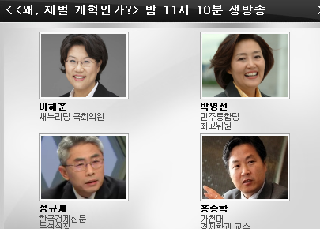
토론자 결정 :소재와 더불어 토론 프로그램의 성패를 좌우하는 양대 요인
토론자 추천
토론자 탐색
토론자 섭외

Slide 8
6. 제작 시 주의할 점
사회자의 역할
: 연출자가 유의할 점

Slide 9
7. 제작의 어려운 점

Slide 10
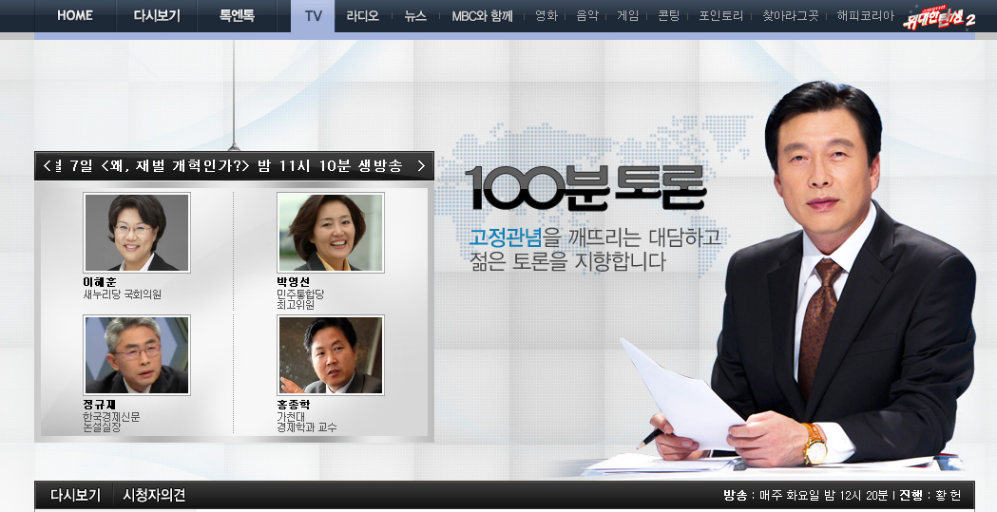
MBC 토론 프로그램
<100분 토론>

Slide 11
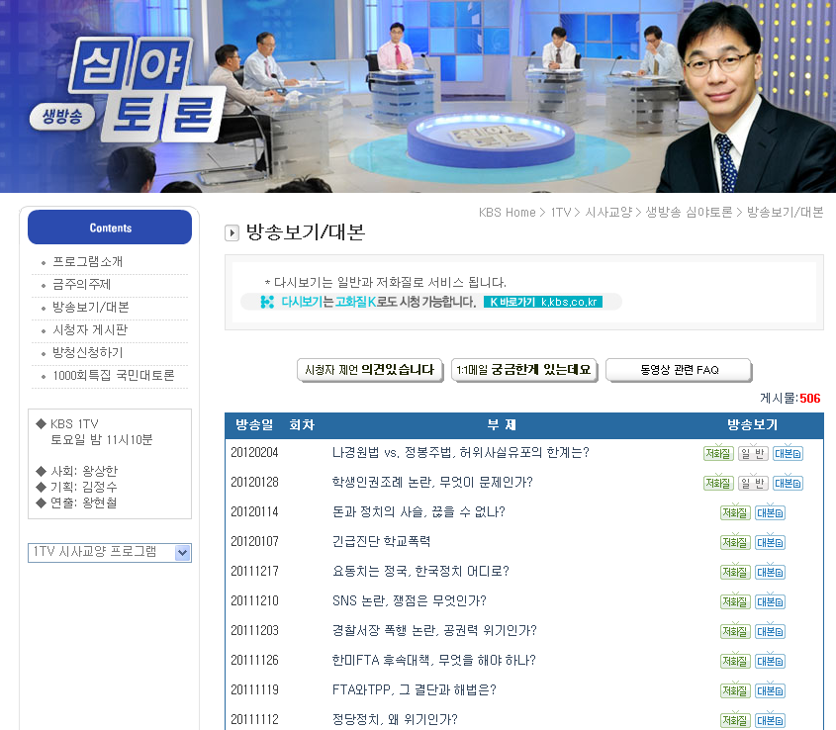
KBS 토론 프로그램
<생방송 심야토론>

Slide 12
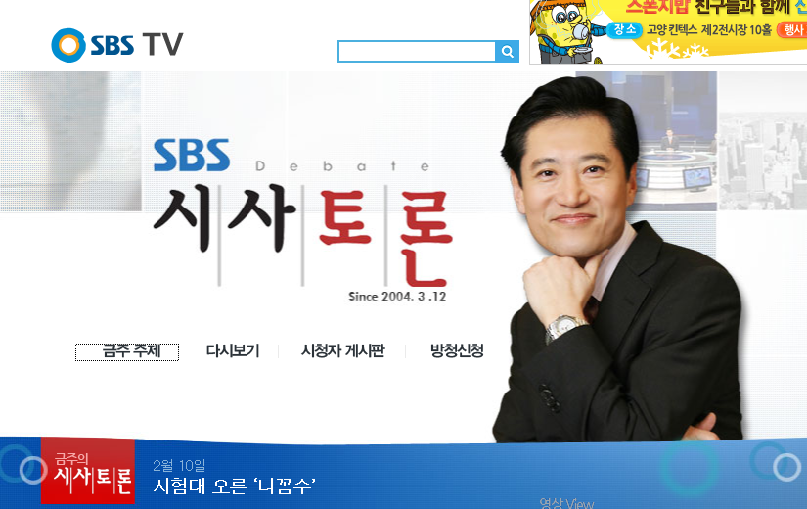
SBS 토론 프로그램
<시사토론>

Slide 13
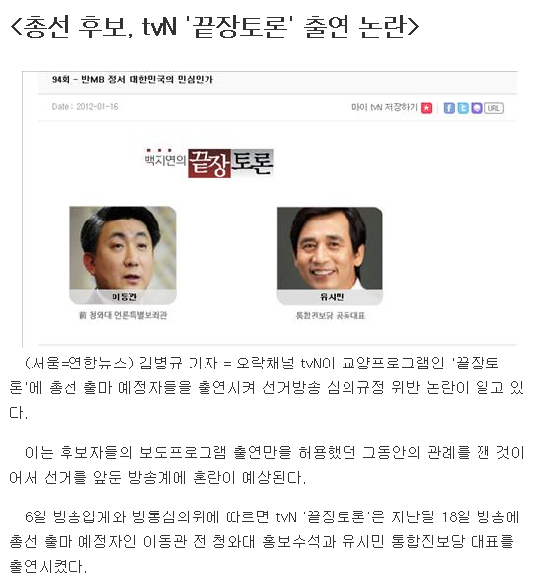
논란이 된 토론 프로그램
연합뉴스 2012년 2월 6일자 기사

Slide 14
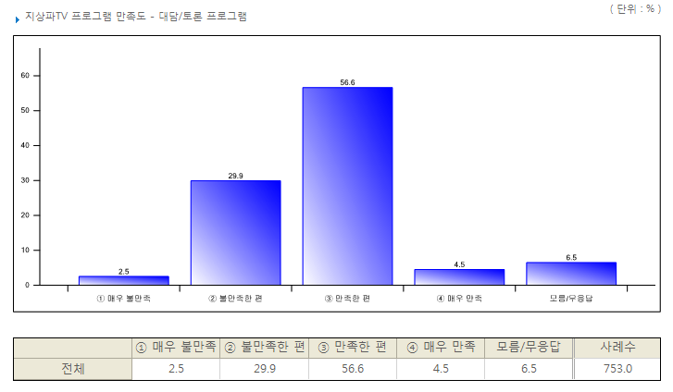
2006년 언론수용자 의식조사
대담/토론 프로그램 만족도

Slide 15
감사합니다

